Slide 1

TRƯỜNG TIỂU HỌC THƯỢNG THANH
Tập làm văn
Kể về người hàng xóm

Slide 2


Slide 3

Thứ ngày tháng 10 năm 2021
Tập làm văn
Kể về người hàng xóm

Slide 4
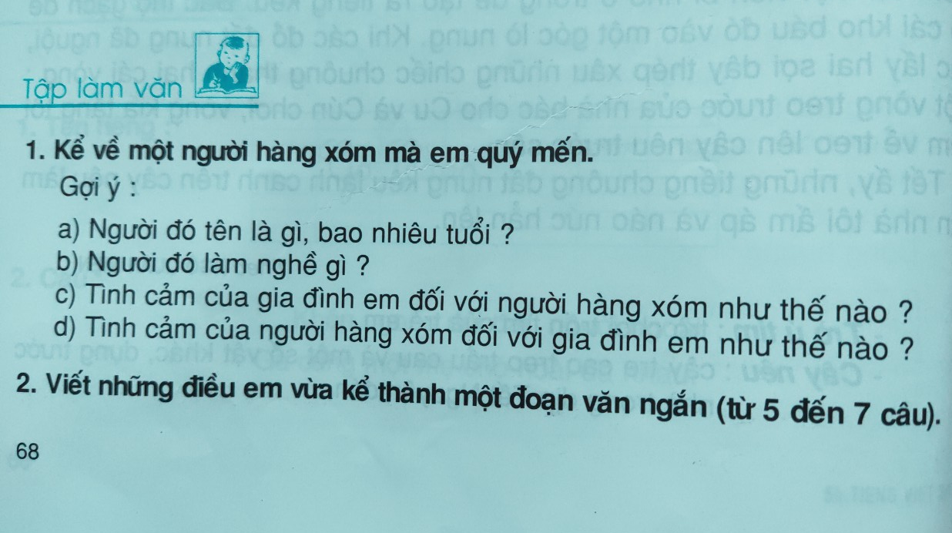

Slide 5

Kể về một người hàng xóm mà em quý mến.
Nhiệm vụ của em
Nhiệm
vụ 1
Viết những điều em vừa kể thành một đoạn văn ngắn (từ 5 đến 7 câu).
Nhiệm
vụ 2

Slide 6

1. Kể về một người hàng xóm mà em quý mến.
Kể
một người hàng xóm
Gợi ý:
Người đó tên là gì, bao nhiêu tuổi?
Người đó làm nghề gì?
Tình cảm của gia đình em đối với người hàng xóm như thế nào?
Tình cảm của người hàng xóm đối với gia đình em như thế nào?

Slide 7

- Người hàng xóm mà em quý mến là ai?
- Người đó tên là gì? bao nhiêu tuổi?
a/ Người đó tên là gì, bao nhiêu tuổi?
- Người đó già hay trẻ, nam hay nữ để dùng từ ngữ xưng hô cho phù hợp.

Slide 8

Gợi ý :
a. Người đó tên là gì? Năm nay người đó bao nhiêu tuổi ?
Người hàng xóm mà em rất yêu quý (rất quý mến, rất yêu thích… ) đó là chú ( cô , bác , anh …) ….Năm nay … đã, (khoảng, chừng, hơn, mới …)… tuổi.

Slide 9


Hình dáng…….. N­ưíc da…Khuôn mặt… Tính tình…. Sở thích…
Người hàng xóm mà em yêu quý

Slide 10

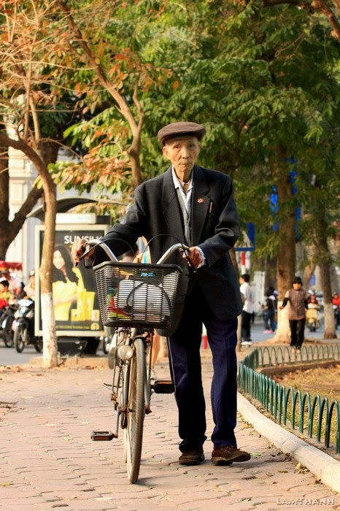
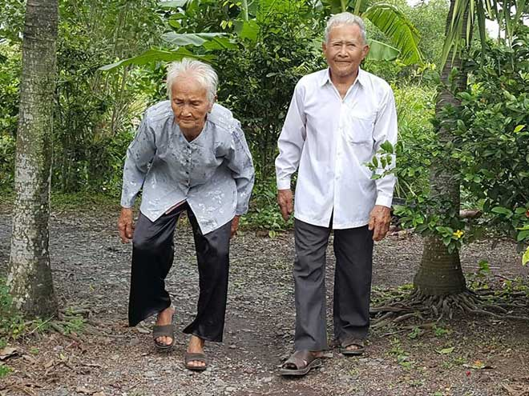

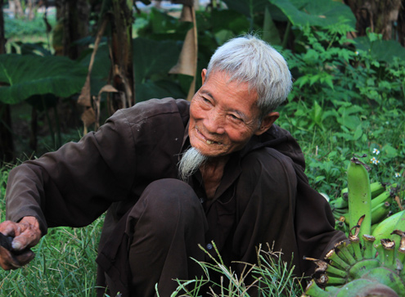
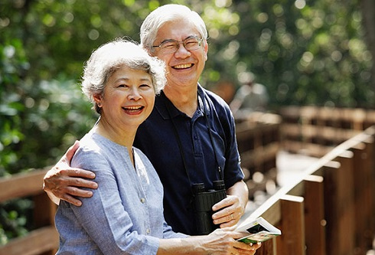
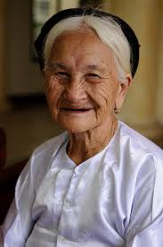
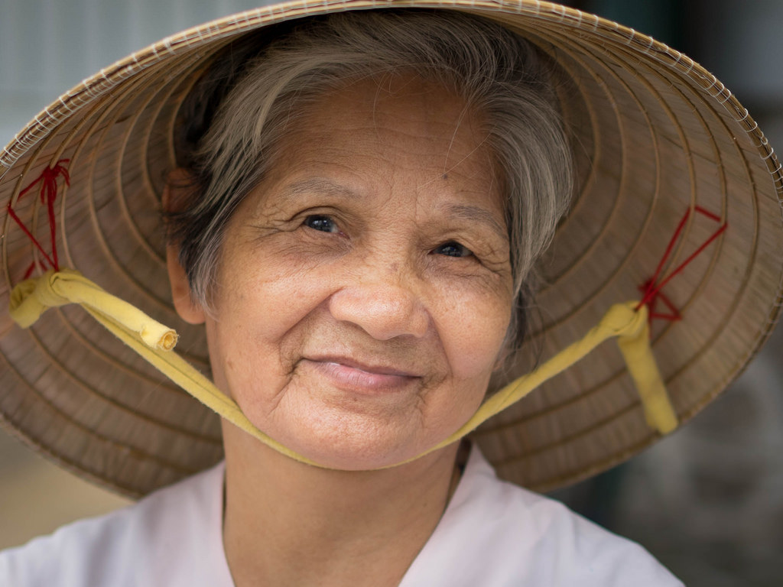
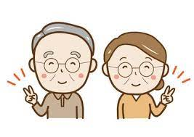

Slide 11
tóc bạc, hoa râm
da sạm nắng
Đặc điểm hình dáng
da nhăn nheo
ốm
Người già
lưng còng
hiền từ
phúc hậu
Tính tình
nhân từ

Slide 12

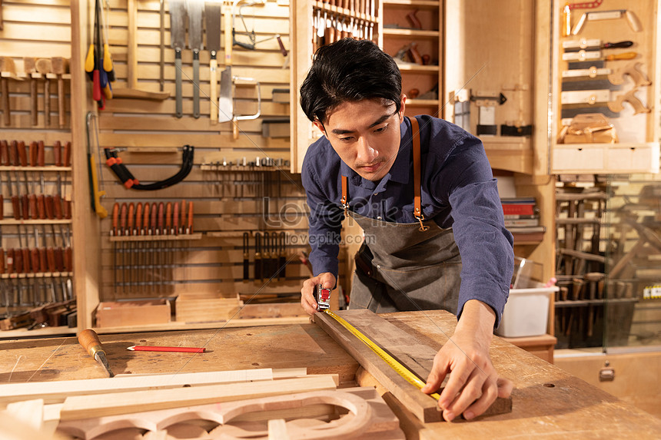
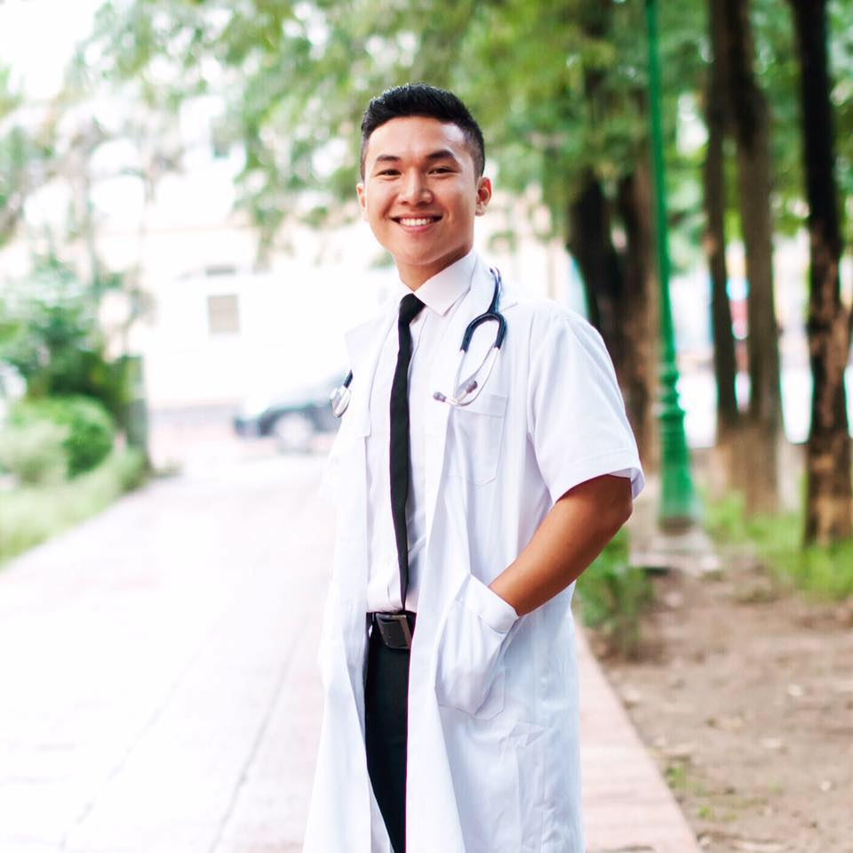
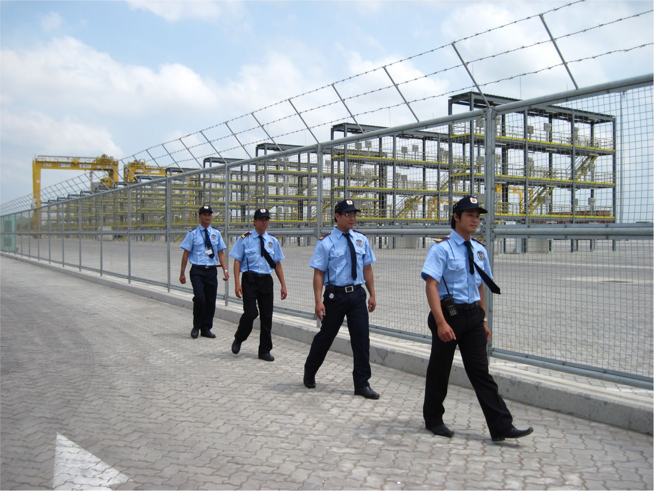
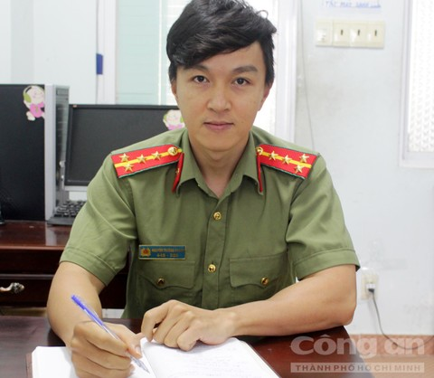
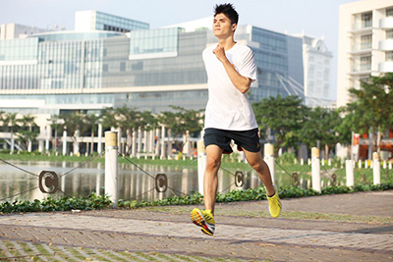

Slide 13

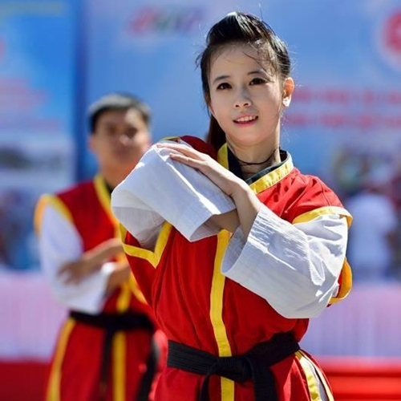
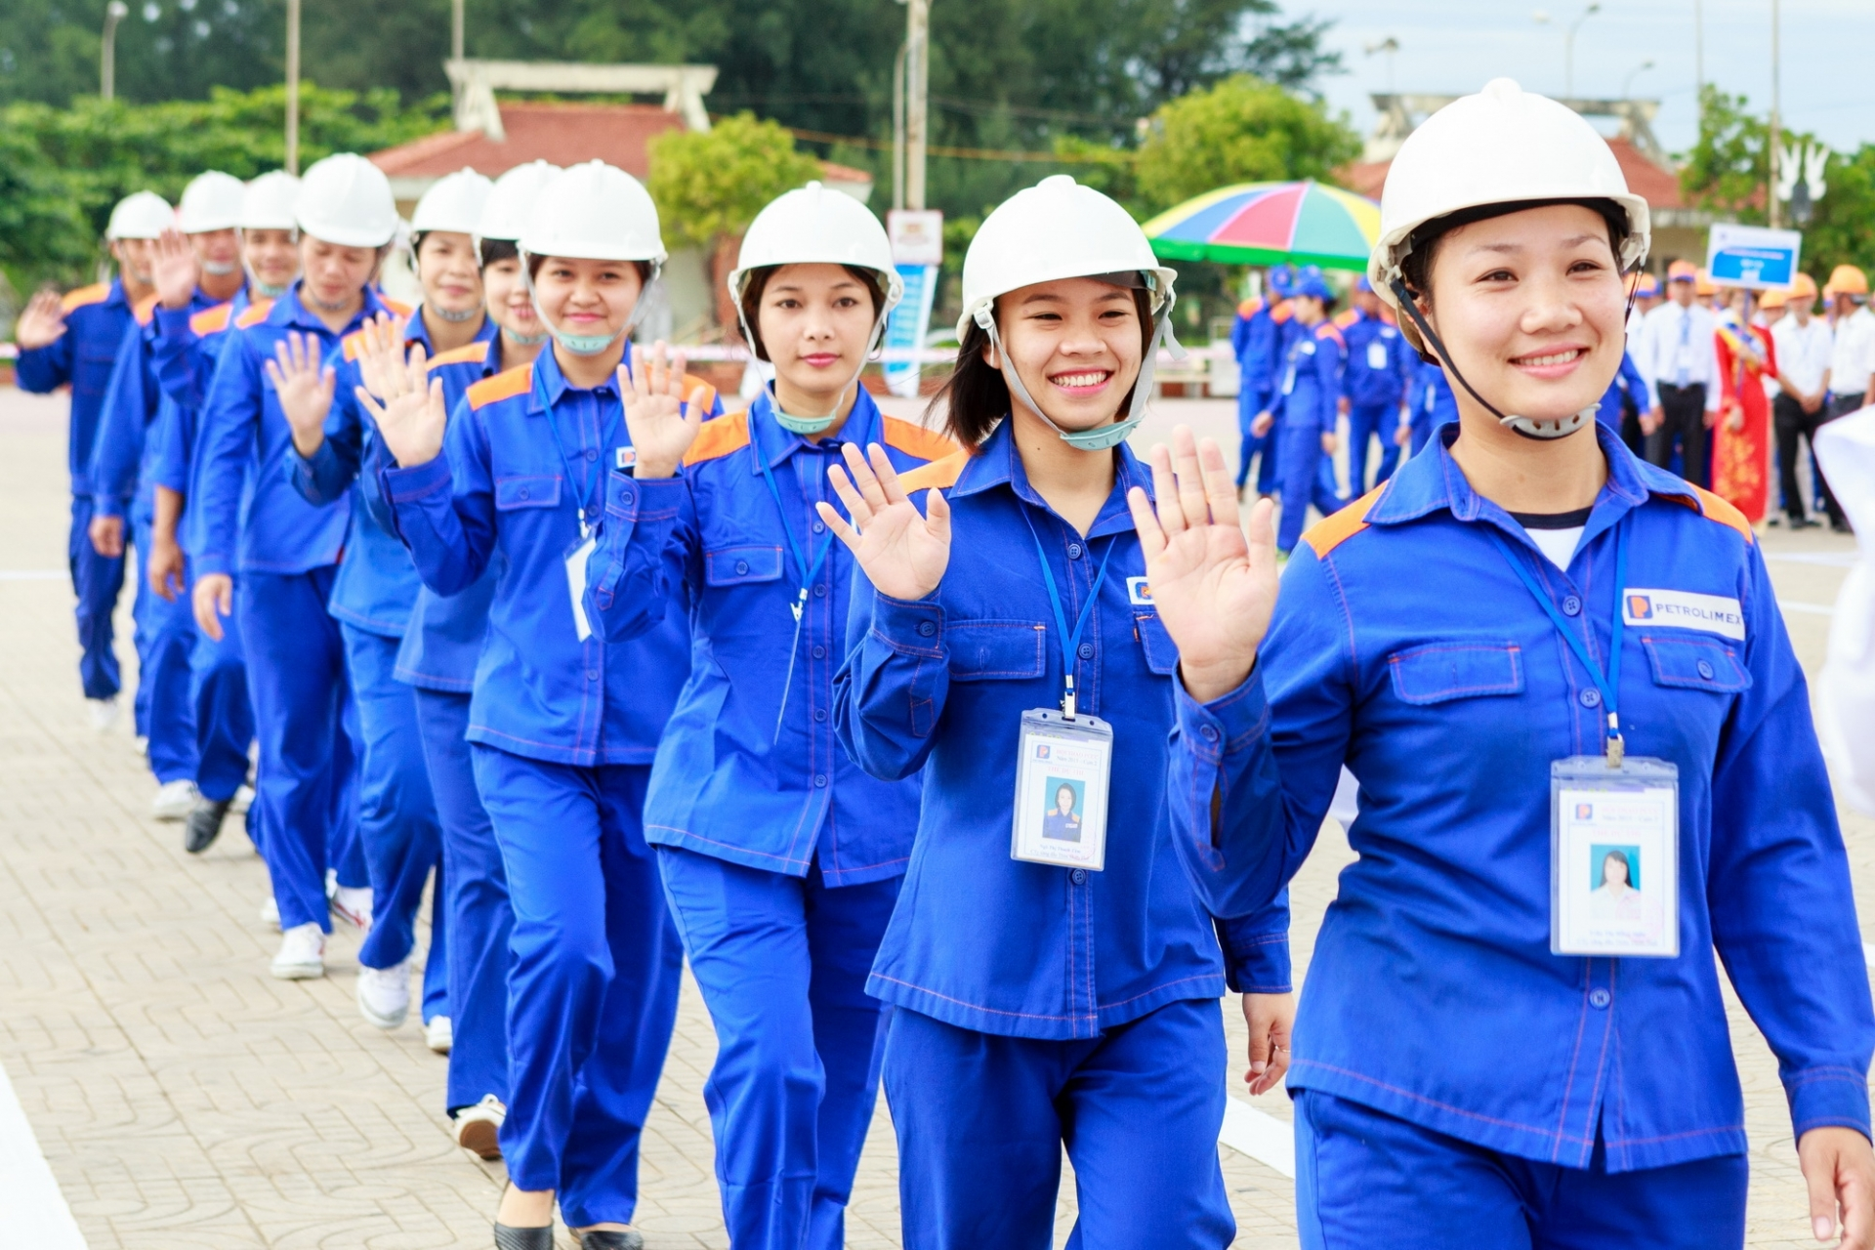
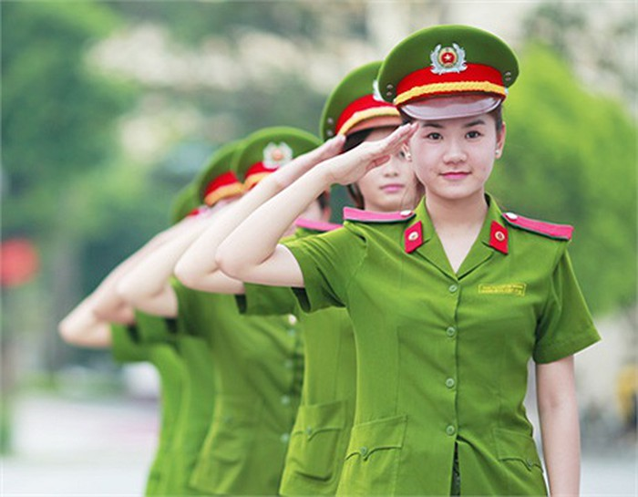
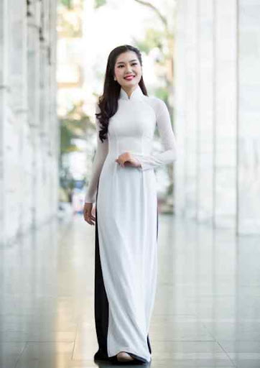

Slide 14
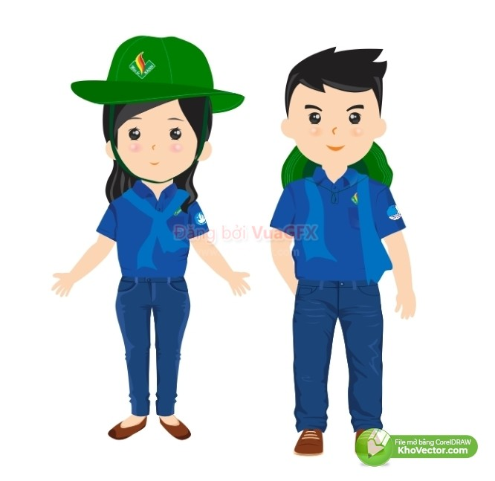
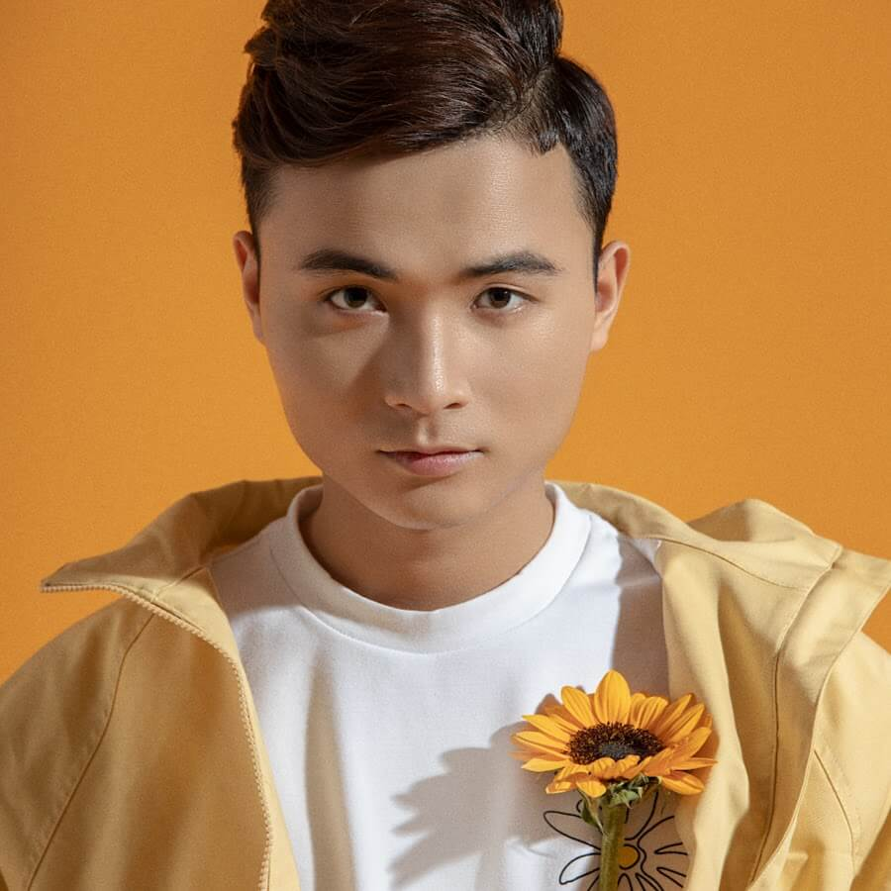
cao
Đặc điểm hình dáng
khỏe mạnh
da ngâm
tóc xoăn
Nam
vui vẻ
Tính tình
tốt bụng
giúp đỡ mọi người

Slide 15

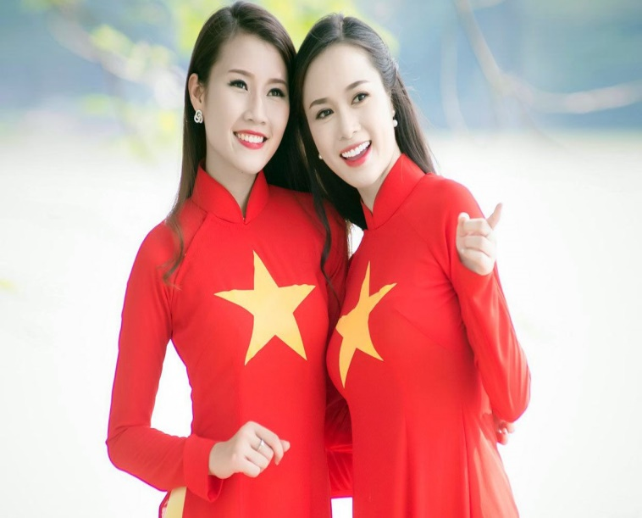
thân hình mảnh mai
Đặc điểm hình dáng
làn da trắng hồng
đôi mắt to tròn
mái tóc đen huyền
Nữ
hiền hậu
Tính tình
dịu dàng
thân thiện, dễ mến

Slide 16

- Hiện người đó đang làm công việc gì?
+ Thợ may
+ Bác sĩ
+ Giáo viên
+ Công nhân
+ Bộ đội
+ Đã nghỉ hưu…
b/ Người đó làm nghề gì?

Slide 17

Em nói rõ những việc làm, những hành động cụ thể của gia đình em đối với người hàng xóm.
c/ Tình cảm của gia đình em đối với người hàng xóm như thế nào?

Slide 18

Người hàng xóm có những việc làm, hành động nào thể hiện sự gần gũi, thân thiết đối với gia đình mình.
d/ Tình cảm của người hàng xóm đối với gia đình em như thế nào?

Slide 19

* Cảm nghĩ của em đối với người hàng xóm?
Em có quý người hàng xóm đó không?
Em yêu quý người hàng xóm đó như thế nào?

Slide 20

Tên là… khoảng…tuổi
Hình dáng…Tính tình… Së thÝch...
Người hàng xóm mà em yêu quý
Làm nghề...Công việc…
Tình cảm của người đó với gia đình em …
Tình cảm của em với người hàng xóm …

Slide 21

Nhiệm vụ thứ 2
Viết những điều em vừa kể thành một đoạn văn ngắn
(từ 5 đến 7 câu).

Slide 22
2.Viết những điều em vừa kể thành một đoạn văn ngắn (từ 5 đến 7 câu):
Gợi ý:
a, Người đó tên là gì, bao nhiêu tuổi?
*Giới thiệu về tên ,tuổi, cách gọi, lời xưng hô…
*Tả đặc điểm nổi bật về ngoại hình, tính tình, sở thích…
b) Người đó làm nghề gì?
*Chú (cô, bác …) làm nghề bác sĩ, (giáo viên, thợ xây hoặc là nông dân, về hưu…)
c) Người đó có tình cảm thế nào với gia đình em và với riêng em?
* Chơi, trò chuyện , giúp đỡ trao đổi kinh nghiệm làm ăn… * Nhắc nhở, khuyên bảo học hành, yêu thương , chăm sóc chu đáo ...
d) Tình cảm của gia đình em đối với người hàng xóm như thế nào?
*Tôn trọng ,quý mến, coi như người thân…

Slide 23

Chú Nam, Chú Hùng, cô Hồng, cô Lan là những người hàng xóm tốt bụng của gia đình em. Nhưng người hàng xóm mà em rất yêu quý đó là chú Hùng. Chú ấy năm nay 42 tuổi. Chú có dáng người cao, khỏe mạnh. Gương mặt chú trông thật phúc hậu. Chú Hùng là một bác sĩ giỏi. Hiện nay chú đang công tác tại bệnh viện 115. Chú rất tốt bụng. Chú thường khám chữa bệnh miễn phí cho những người nghèo trong xóm em. Những lúc rãnh rỗi chú thường sang nhà em trò chuyện với bố mẹ rất thân mật. Khi em bị ốm, chú ấy chăm sóc nhiệt tình. Gia đình em thường mời chú Hùng dùng cơm vào dịp cuối tuần và xem chú là người thân trong gia đình. Em rất quý mến chú Hùng. Em sẽ cố gắng học hành để trở thành bác sĩ giỏi như chú.

Slide 24
1. Kể về một người hàng xóm mà em quý mến.
Cô Hà là người hàng xóm rất thân thiết với gia đình của em, năm nay cô khoảng 40 tuổi. Cô là giáo viên ở trường Tiểu học. Khuôn mặt cô tròn trông thật phúc hậu. Hằng ngày với bà con làng xóm, cô thật gần gũi và giàu lòng thương người . Những lúc rảnh rỗi, cô thường sang nhà trò chuyện cùng bố mẹ em thật là thân mật. Khi hàng xóm có công việc gì cần giúp đỡ thì cô đều rất vui vẻ làm giúp. Thỉnh thoảng vào mùa hè cô còn cho hai anh em em đi tắm bể bơi cùng con của cô. Sống cùng khu phố em luôn mong muốn có nhiều người hàng xóm tốt bụng như cô để lúc nào khu phố cũng rộn vang tiếng cười.

Slide 25

Tục ngữ
về tình làng nghĩa xóm
- Bán anh em xa, mua láng giềng gần.
- Hàng xóm láng giềng tối lửa tắt đèn có nhau.
- Dâu giữ mất họ, chó giữ mất láng giềng.

Slide 26


VẬN DỤNG

Slide 27

Dặn dò:
Các em viết hoàn chỉnh
đoạn văn vào vở và nhờ người thân kiểm tra giúp nhé!

Slide 28

Chào tạm biệt các em!

